Slide 1
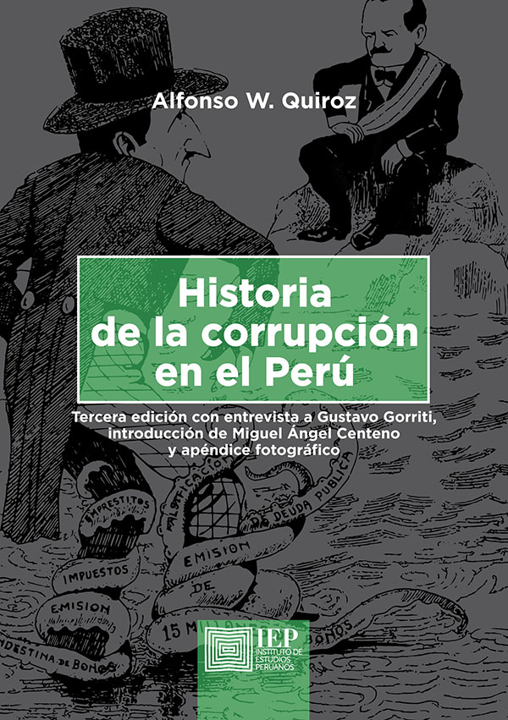
Incertidumbres de la anticorrupción
ESTUDIANTES:
Osdan Nuñez Silva
Gregory Vasquez Gomez
PROFESOR:
Martin Segura Carranza
CURSO:
Ciencias Sociales

Slide 2
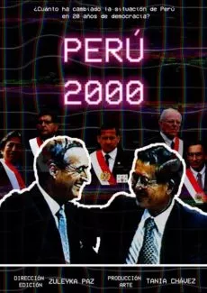
El nuevo milenio
El nuevo milenio comenzó en el Perú con la reforma anticorrupción mas amplia e intensa de su historia moderna, dirigido a limitar y castigar la corrupción burocrática.
Trajo avances apenas unos meses y brindaron esperanzas .
La espectacular caída del régimen de Fujimori-Montesinos desvelaron planes ilícitos y corruptos para conservar el poder. Contribuyo a que se generaran alteraciones con todos sus obvios defectos y alteraciones , las nuevas autoridades durante interino de Valentín Paniagua.
Implementar avances contra las tradicionales impunidad y corrupción endémicas.
Los nuevos funcionarios anticorrupción recibieron un amplio respaldo local y extranjero, dicho respaldo comenzó a desvanecerse con el descubrimiento de nuevos escándalos que eran menos graves que la trama de corrupción de la década de 1990.

Slide 3
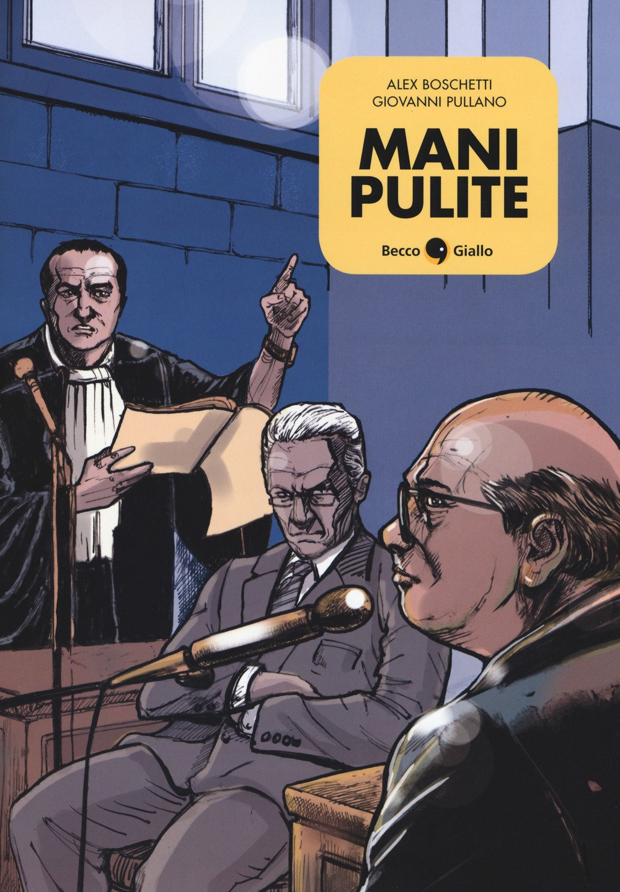
MANOS LIMPIAS (MANI PULITE)
Recientes modelos internacionales como la campaña de mani puliti (manos limpias ) inspiraron a las autoridades anticorrupcion legales peruana a implementar un nuevo sistema de anticorrucion.
Ya en noviembre de 2000, Jose Ugaz, el prculador publico anticrrucion propuso dos proyectos de ley; una ley que facilitara la recoleccion de inforamcion incriminadora eficaz, ofreciendo a los testigos una pena reducida y proteccion comoparte de un paquete anticorrupcion acordado por Ugaz y el entonces ministro de Justicia Diego Garcia Sayan.

Slide 4
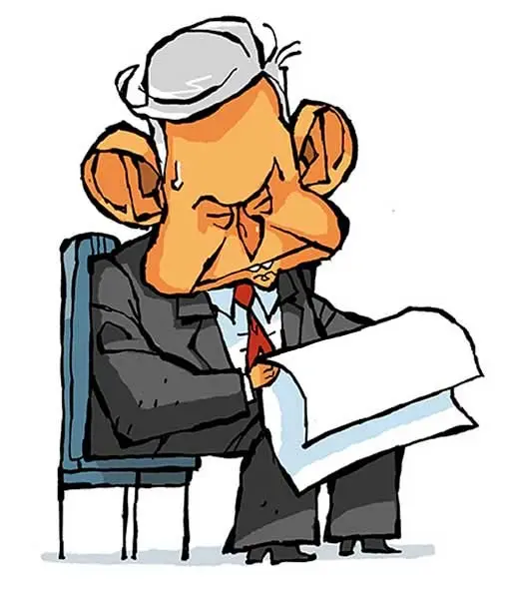
El comienzo de empezar a juzgar y sentenciar a todos los corruptos
El congreso llevo de manera independiente sus propias investigaciones .Con el nombramiento de seis jueces especiales anticorrupción , llevaron e iniciaron la tarea compleja y abrumadora de juzgar y sentenciar a la gran cantidad de personas acusadas de corrupción. En respuesta a las nuevas medidas anticorrupción eran inconstitucionales, el Tribunal Constitucional señalaba que si cumplian los requisitos debidos.
A partir de la inmensa cantidad de evidencias contenidas aproximadamente 1250 personas habían sido provocadas y mas de 225 millones de dólares en cuentas bancarias secretas habían sido confiscadas.

Slide 5
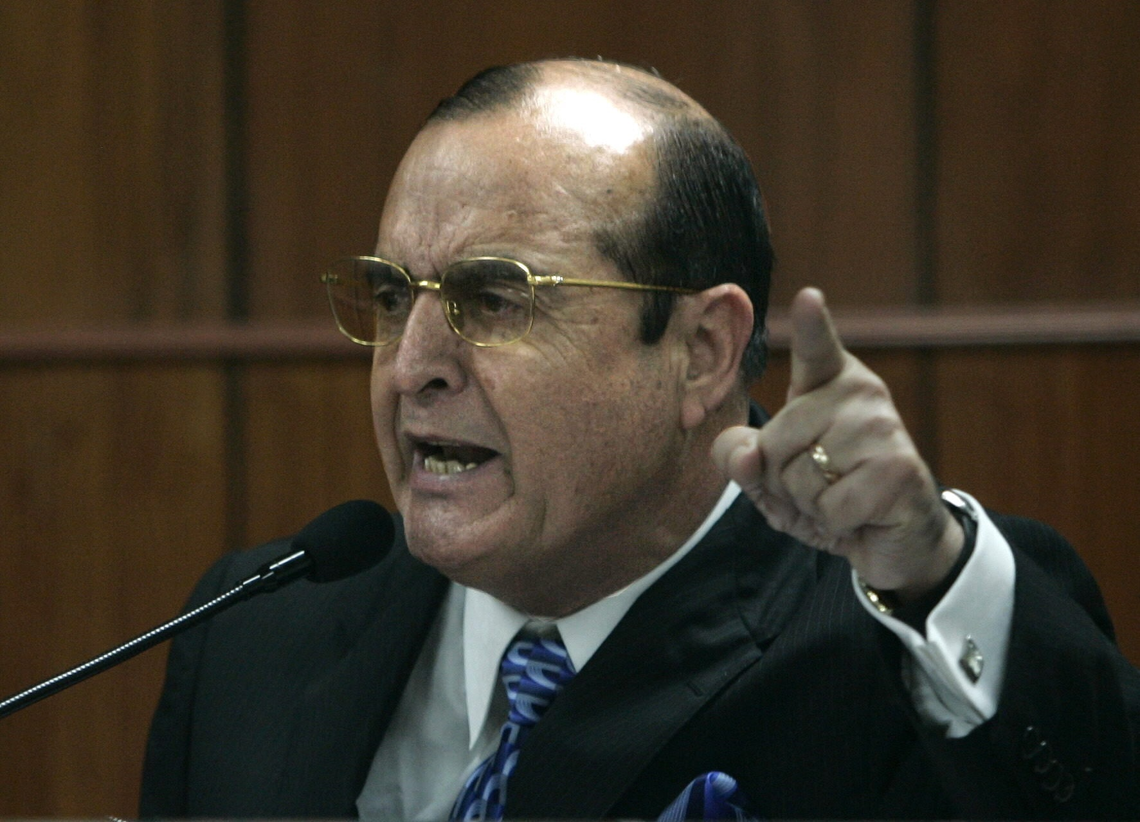
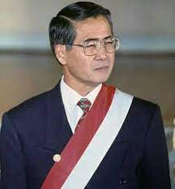
Enjuiciamiento y condenamiento de Alberto Montesinos y Alberto Fujimori
Montesinos fue llevado a juicio por mas de cincuenta acusaciones y mas de treinta cargos, Montesinos había recibido penas de cárcel por hasta veintiocho años.
Entretanto el proceso contra Fujimori luego de construir evidencia varios informes sobre responsabilidad superior y empresa criminal conjunta, presentados ante la justicia chilena, el sistema judicial condena a Fujimori en una serie de juicios que para abril de 2009 le habían puesto pena de prisión de hasta 28 años.
Se trata del único expresidente en la historia peruana condenado con todos los requisitos de la ley.

Slide 6
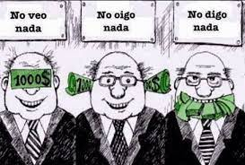
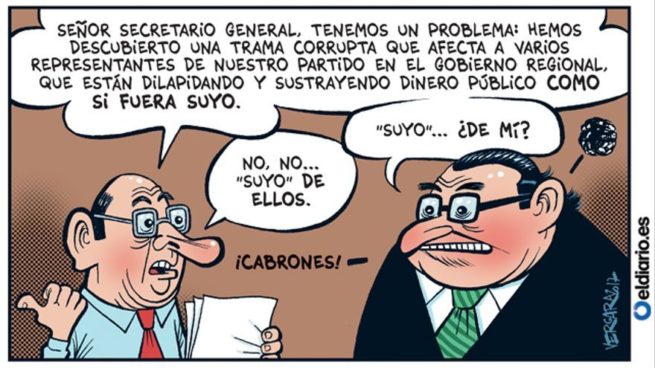
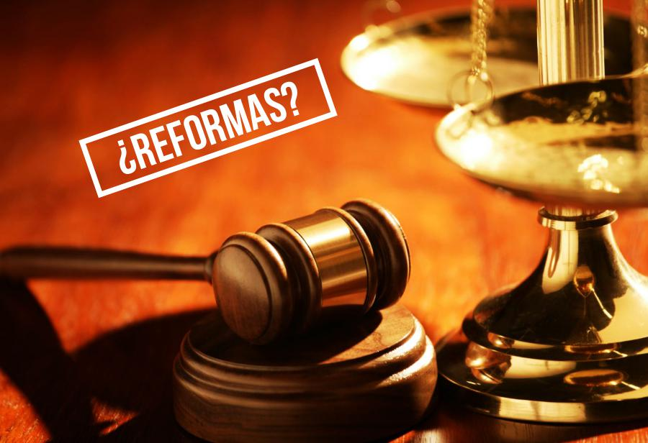
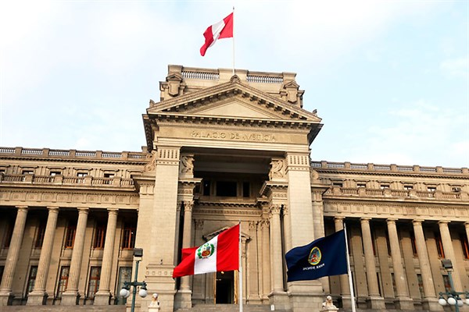
Jueces corruptos – Poder judicial – Reforma judicial – Corrupcion sistémica
Muchos sentenciados ya han salido de prision gracias a las sentencias reducidas aprobadas por jueces, jueces corrumpidos.
La debilidad endemica del poder judicial de la decada del 70 alcanzo niveles criticos con la corrupcion sistemica. Este problema historico exige ser enfrentado a traves de una reforma judicial. Debe tomarse medidas complementarias. Mecanismos de supervision como la Oficina de Control de la Magistatura, resultaron utiles para retirar jueces incompetentes. No obstante contanto con una unidad de inteligencia anticorrupcion recien creada, y con logros limitados hasata el año 2003. La oficina del zar anticorrucion, la transparencia en las transacciones, en las transac.del sector publico, difundir informacion y publicar decalraciones juradas de ingresps de los empleados publicos. Sin embargo la transparencia global del Estado continua baja o mejorada debilmente, debido a la desconfianza general hacia los funcionarios y una limitada transparencia efectiva.

Slide 7
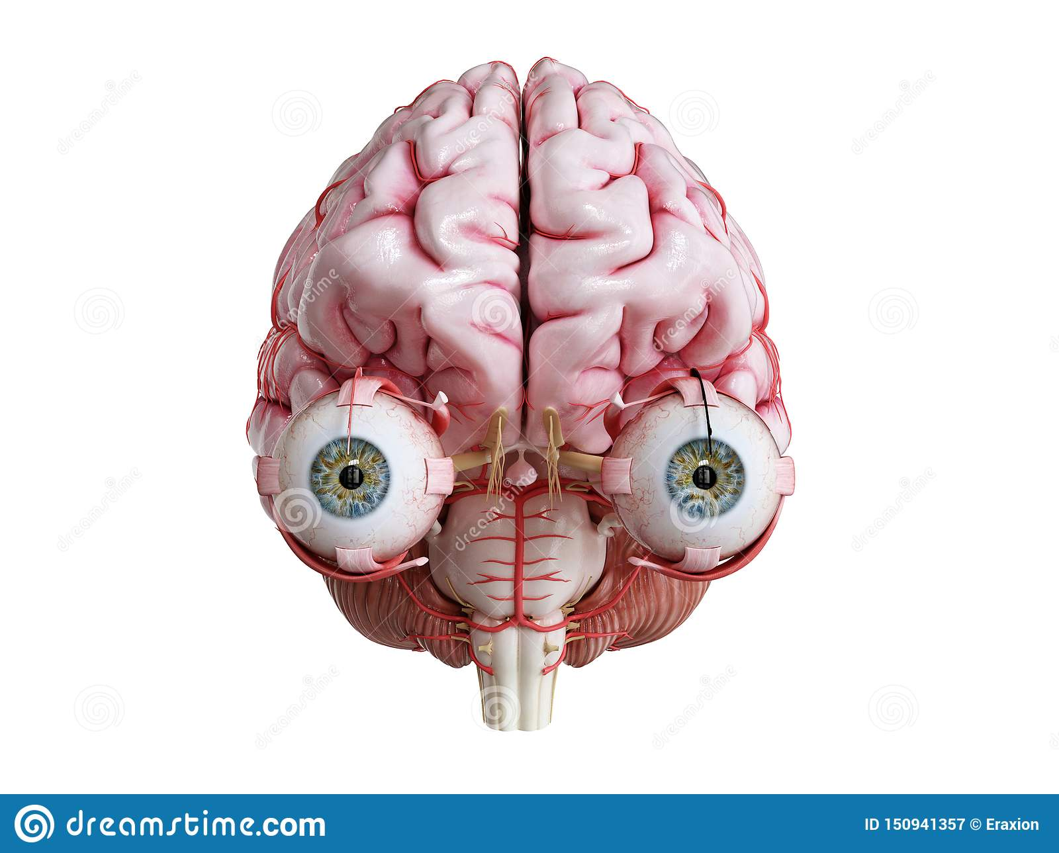
Inteligencia anticorrupción
Su papel es esencial para mantener la vigilancia sobre el trafico de influencias y la corrupcion. Sin enmbargo, en el Peru intereses politicios y empresariales continuan amenaznado las principales cadenas televisivas y periodisticas. El arrelgo legal t el control de las grandes redes.
Se ha efectuado un avance considerable en la sentencia de generales, almirantes y otros altos mandos militares y policiales.

Slide 8
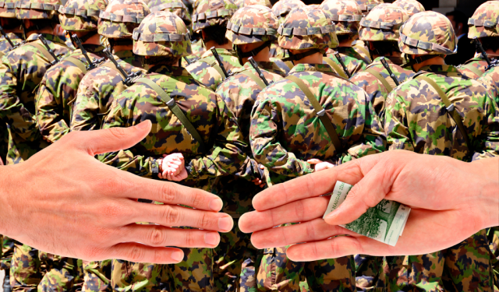
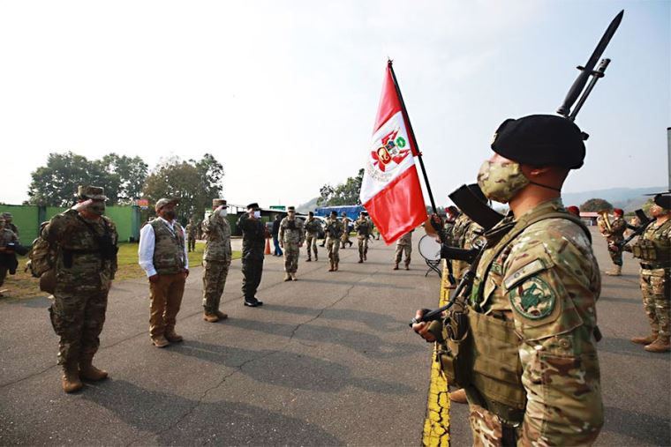
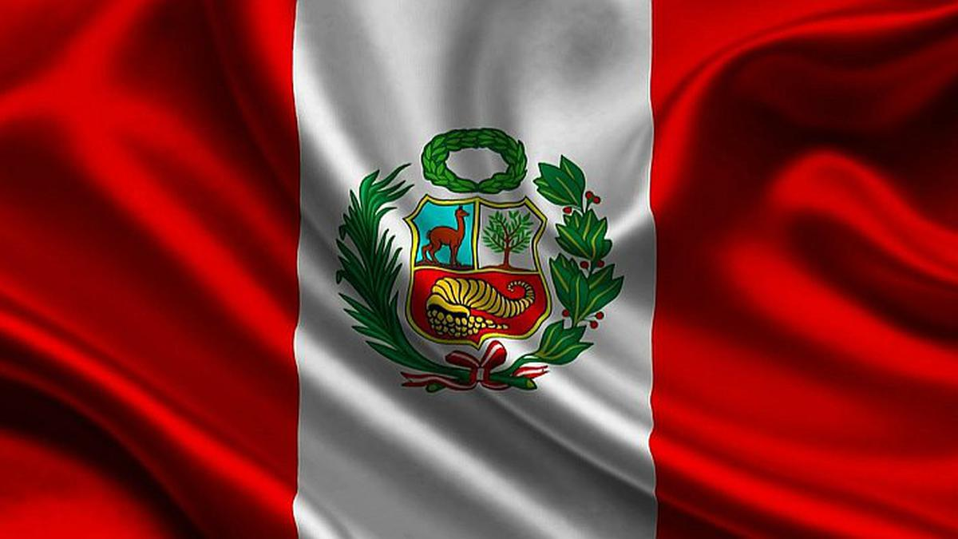
La corrupcion y reconstruccion militar
Desde comienzos del siglo XIX. Los militares conformaron un sistema de patronazgo, los oficiales eran recompensados por sus practicas corruptas, justificadas y protegidas en nombre del patriotismo. La corrupción militar volvió a crecer con el régimen dictatorial de Leguía en 1920 a cambio de respaldo político, los oficiales eran recompensados con ascensos inmerecidos o coimas.
Gracias al retiro de los oficiales que colaboraron con Fujimori y Montesinos, y a la reconstrucción de la jerarquía militar, surgió una nueva generación de oficiales militares bajo una mejorada supervisión publica. Los cortes de personal y la reclasificación tuvieron la caída de un 40 por ciento del personal en servicio activo.
La policía, se reformo, prestándose particular énfasis a la remilitarización y al control de la corrupción.
Sin embargo, la inmensa presión ejercida por los intereses ligados al narcotráfico continua amenazando la integridad militar y policial.

Slide 9
PRINCIPALES EFECTOS DE LA CORRUPCION

Slide 10
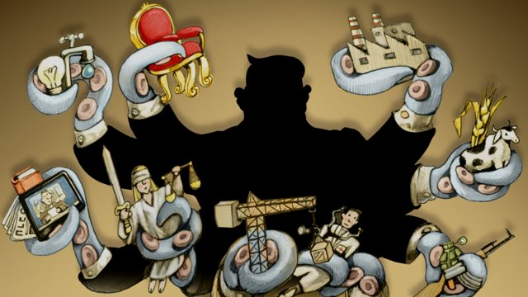
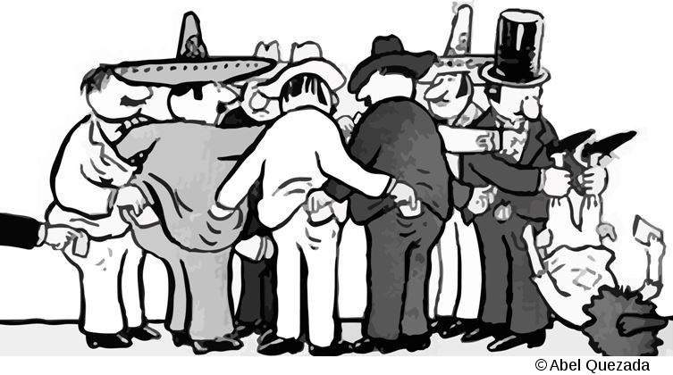
Efectos de la Corrupción
Économicos
.Impide libre competencia
. Extraccion de recursos hacia paraísos fiscales
. Vulneracion de normas medioambientales.
Sociales
. Impacta negativamente en el gasto social y en la calidad de los servicios públicos básicos
. Afecta mucho mas a los pobres y genera mayor desigualdad.

Slide 11
Efectos de la política
/ Produjo crisis de gobernabilidad de mayor o menor nivel incluida la salida adelanta de algun presidente.
/ Aumento del malestar ciudadano con la política´: mayores niveles de sospecha, cinismo e indignacion. Mayor desconfianza con las elites en general.
/ Efecto negativo en la legitimidad y credibilidad de las principales instituciones.

Slide 12
PRINCIPALES MEDIDAS ANTICORRUPCION

Slide 13
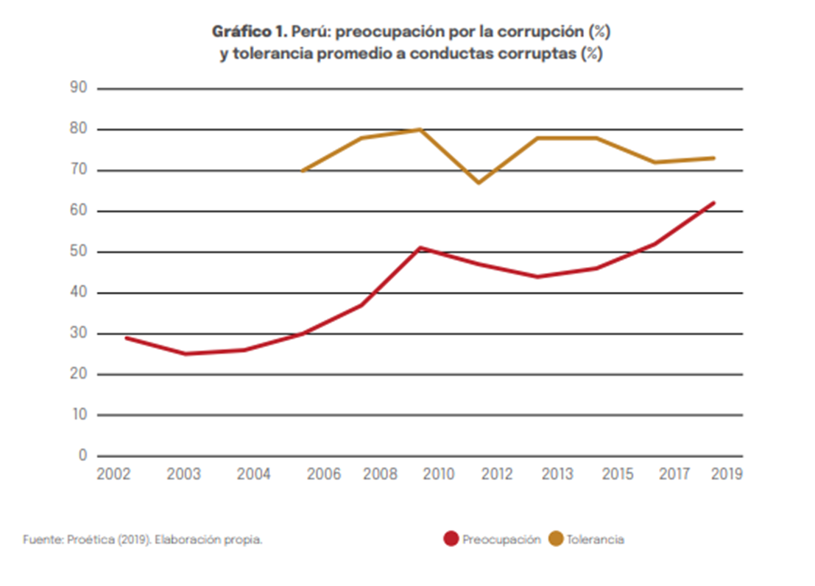
Reforma del Estado y Gestión publica

